Slide 1
Формализация условий задач календарного планирования
О. А. Ляхов
Институт вычислительной математики и математической геофизики СО РАН
УДК 519.854.2:658.512.6
Рассмотрены неточности в записи условий математических моделей календарного планирования. Показана на трех примерах возможность улучшения решений при уточнении исходных условий задач, при более четком отображении закономерностей свойств отображаемых объектов.
Ключевые слова: сетевое планирование, PERT, календарное планирование, нескладируемые ресурсы, цикл управления проектом, Задача коммивояжера, Гамильтонов цикл.

Slide 2
Ошибки PERT
Выполнение проекта описывается орграфом без контуров и петель, в котором работы – дуги, события – вершины. Основные правила расчета параметров в системе PERT. Предполагается, что продолжительности всех работ, - случайные величины. Выполнение работы не начинается пока не закончатся все ей предшествующие работы. Все работы независимы (по продолжительности). Известны математические ожидания длительностей работ. Ранние сроки свершения событий рассчитываются по максимуму из математических ожиданий завершения всех непосредственно предшествующих данному событию работ. Критический путь (ранний срок выполнения всего комплекса работ) рассчитывается как математическое ожидание длины критического пути, т.е. суммы математических ожиданий продолжительностей работ пути.

Slide 3
Ошибочным в PERT является предположение о том, что наибольший по средним оценкам длительности путь является критическим. При этом не учитывается возможность существования путей, более длинных путей, чем критический. Фактически в PERT рассчитывается цикл проектов при условии, что самый длинный путь, рассчитанный по средним оценкам, является самым длинным в сетевой модели.
Из независимости работ не следует независимости ранних сроков свершения событий, в том числе и завершающего события, определяющего длительность проекта в целом.

Slide 4
Методика PERT получила широкое распространение в управлении сложными комплексами работ, вошла в учебники управлению проектами, несмотря на систематическую ошибку, уменьшающую значения ранних сроков наступления событий относительно их реальных значений. Проверка методики PERT-TIME методом статистических испытаний на сетевых моделях, взятых из практики управления, показала занижение оценок выполнения проектов на 25-30 процентов (Голенко, 1968). Ну а систематическая ошибка более чем за пол века тиражируется во многих отечественных и переводных учебниках по исследованию операций (несколько миллионов только на русском языке).

Slide 5
Выводы по ошибкам PERT
Литература (наиболее интересные источники)
БСЭ Статья Омарова “Сетевое планирование”.
Практически любой учебник по исследованию операций или сетевому планированию, например, Вагнер более 4 изданий только на русском (несколько миллионов экземпляров).
Курьезы в учебных пособиях. Например, НГУ на ФИТ и на других факультетах излагает ошибочный материал.
Теория принятия решений НГУ, Факультет информационных технологий
3 курс, 2 семестр (лекция 6). При анализе проекта необходимо построить сетевой график, ... посчитать среднюю длительность каждой работы. Вычислить дисперсию Используя полученные данные найти критический путь и его длину.

Slide 6
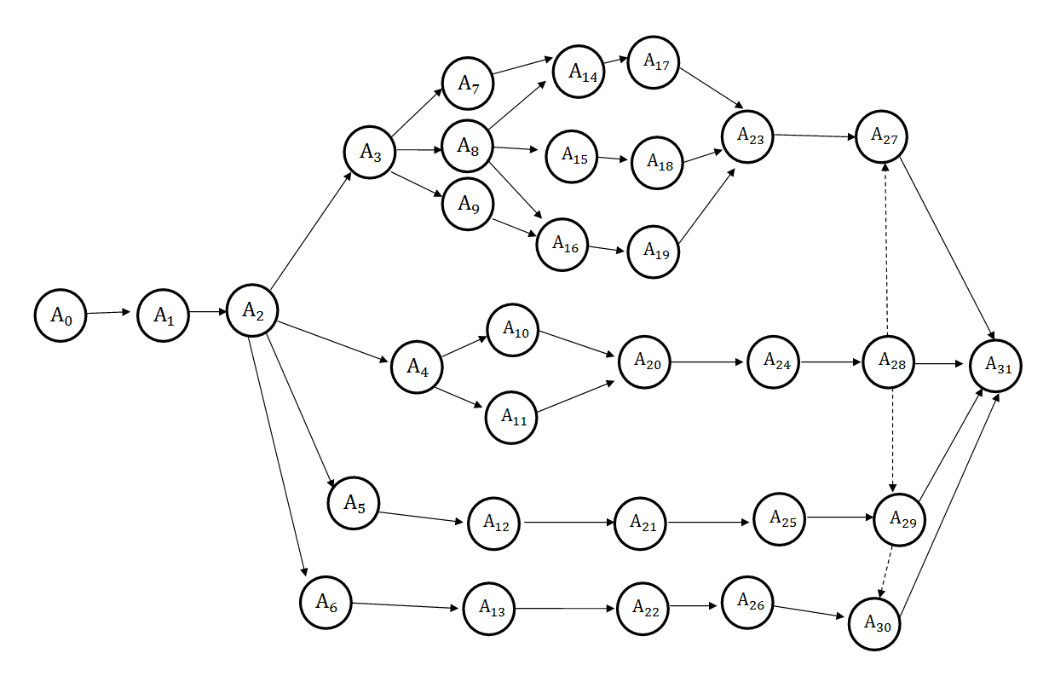
Ошибки в практических расчетах.
Статья из сборника этой конференции за 2015 год. Часть 2. с.432. СЕТЕВОЕ ПЛАНИРОВАНИЕ И УПРАВЛЕНИЕ СПЕЦИАЛЬНЫМИ ПОГРАНИЧНЫМИ ОПЕРАЦИЯМИ ПО ОБЕЗВРЕЖИВАНИЮ НАРУШИТЕЛЕЙ ГОСУДАРСТВЕННОЙ ГРАНИЦЫ.
Сетевая модель выдвижения подразделений на исходные рубежи:

Slide 7
По рекомендациям учебников по исследованию операций в управлении войсковыми операциями получим слишком напряженный график с большой вероятностью нарушения времени выдвижения подразделений на исходные рубежи.

Slide 8
Ошибки агрегирования в задачах календарного планирования проектов
Рассматривается задача календарного планирования проекта, целью решения которой является построение расписания работ, минимизирующего несбалансированность нескладируемых ресурсов во времени. В целях доведения времени решения задач до приемлемых значений в практическом использовании укрупняются ресурсные группы и (или) интервалы шкалы времени планового периода. Показано, что это ведет к ошибкам учета ресурсов.
Каждому календарному плану (расписанию) соответствует распределение ресурсов во времени. Плановый период содержит несколько временных интервалов (квантов) для измерения затрат ресурсов.

Slide 9
Вопрос о степени детализации информации связывается с организацией информационной базы предприятий и на практике обычно решается в пользу укрупнения данных для сокращения объема документооборота. При этом не принимается во внимание рост ошибок агрегирования. Несоответствие плана факту выявляется позднее в оперативном управлении и может быть объяснено многими причинами: вероятностной природой объекта, творческим характером работ, недобросовестностью исполнителей и т.д., тогда как план может быть изначально невыполнимым.
Вследствие агрегирования решения сетевых задач содержат систематические ошибки, только уменьшающие реальный дисбаланс производственных возможностей, в результате чего календарные планы выглядят "лучше", чем в действительности.

Slide 10
Для экспериментов выбраны реальные данные по проектной организации. Построено расписание в двух вариантах: для месячных и полумесячных интервалов учета ресурсов в годовом плане. Алгоритм итерационный. Получено оптимальное решение (бездефицитное) в 12-квантовой модели. Те же данные в 24-х интервальной модели не позволили избежать дефицита ресурсов. В процессе работы алгоритма улучшение решения в агрегированных данных на некоторых итерациях сопровождалось увеличением дефицитности и наоборот – ухудшение несбалансированности в агрегированных данных сопровождалось улучшением.
Таким образом, не исключены ситуации, когда решая задачу получаем результат, противоположный задуманному.

Slide 11
Задача коммивояжера
Задача коммивояжера формулируется следующим образом: требуется найти наиболее короткий маршрут путешественника (бродячего торговца, транспортного средства и т.д.), которому нужно посетить п — 1 город по одному разу каждый и вернуться в исходный пункт. Задача коммивояжера широко используется в различных сферах человеческой деятельности от календарного планирования до проектирования сложных технических систем. Наиболее известные практические проблемы, сводящиеся к задаче коммивояжера, - задача о переналадках, задача о коммуникациях, задача составления расписаний транспортных средств, - не полностью соответствуют их математической формулировке.

Slide 12
Условие однократного посещения каждого пункта (условие "однократности") является излишним по отношению к большей части исходных ситуаций. Так, в учебнике Элмаграби 1981 [т.1, с.162] требуется определить маршрут минимальной длины школьного автобуса, подвозящего на занятия учеников из различных районов города. Однако, если выгоднее посетить один из пунктов дважды, то этому ничего не препятствует кроме условия однократности, которому трудно найти объяснение, исходя из словесных описаний проблемы доставки учеников на занятия.

Slide 13
Пример из учебника Вагнера 1973 [т.2, с.275]. Имеется 5 пунктов, куда нужно доставить учеников. Расстояния между пунктами заданы матрицей A.
.
).

Slide 14
Иногда условие однократности приводит к очевидным противоречиям здравому смыслу. Так в публикациях по безопасности АЭС рассмотрена задача минимизации облучения ремонтного персонала при его передвижении по аварийным участкам АЭС. Лучше посетить некоторые пункты по нескольку раз, если это способствует понижению облучения работников при их передвижении по зараженным участкам. Обнаружен в литературе численный пример из практики, уровень облучения ремонтного персонала в котором может быть понижен, если разрешено неоднократное посещение вершин.
Как правило, верификация выявляет неучтенные факторы при модельном описании практических задач. Здесь, наоборот, - слишком сильные ограничения математической модели не всегда позволяют получить эффективные решения.
Ослабление условия "однократности" в математической модели зада­чи коммивояжера не противоречит большей части известных практических проблем, но способствует улучшению "оптимального" решения

